Slide 1

2020

Slide 2
Sujet de qualification des classes de CM2 et 6e.
(20 questions)

Slide 3
Bonne chance à tous !
A vos stylos,
Prêts,
Partez!
Appuyer sur Entrée pour démarrer le questionnaire minuté

Slide 4
1.
10 secondes
9 × 7

Slide 5
2.
15 secondes
Le tiers de 12

Slide 6

3.
15 secondes
Combien d’étoiles ?

Slide 7
4.
15 secondes
La moitié de 2020

Slide 8
5.
30 secondes
Je pars à 12h45
et j'arrive à 14h30.
Quelle est la durée
du trajet?

Slide 9
6.
20 secondes
2,1 – 1,2

Slide 10
7.
20 secondes
60 × 70

Slide 11
8.
20 secondes
175 + 314 + 25

Slide 12
9.
20 secondes
7 × ? = 280

Slide 13
10.
40 secondes
Quelle heure sera-t-il
45 min après 13h30?

Slide 14
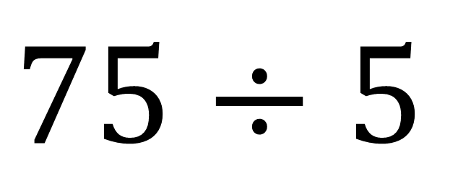
11.
20 secondes
$$75÷5$$

Slide 15
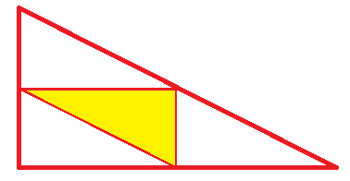
12.
40 secondes
Quelle fraction de cette figure est colorée en jaune ?

Slide 16
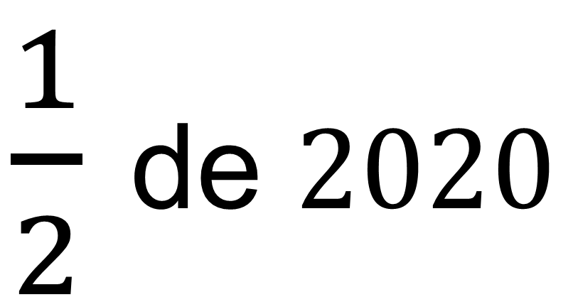
13.
20 secondes
$\frac{1}{2}$ de $2020$

Slide 17
14.
20 secondes
85 + 12,8 + 15

Slide 18
15.
25 secondes
10 crayons identiques coûtent 500F. Combien coûtent 15 crayons?

Slide 19
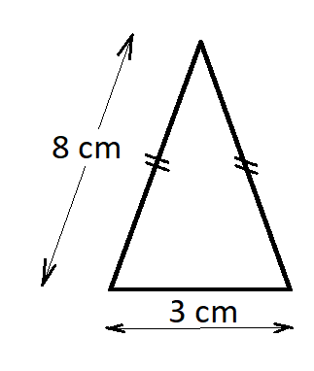
16.
20 secondes
Périmètre du triangle ?

Slide 20
17.
30 secondes
Après 30 min de traversée, le ferry de Moorea est arrivé à 14h20.
A quelle heure est-il parti ?

Slide 21
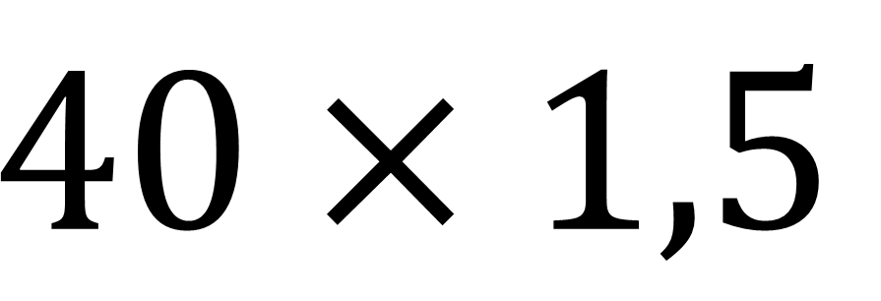
18.
15 secondes
$$40×1,5$$

Slide 22
19.
20 secondes
1000 - 99

Slide 23

20.
1 min
Combien de rectangles de toute taille sur cette figure ?

Slide 24
L’équipe
vous remercie et vous souhaite une bonne fin de journée.

